Slide 1
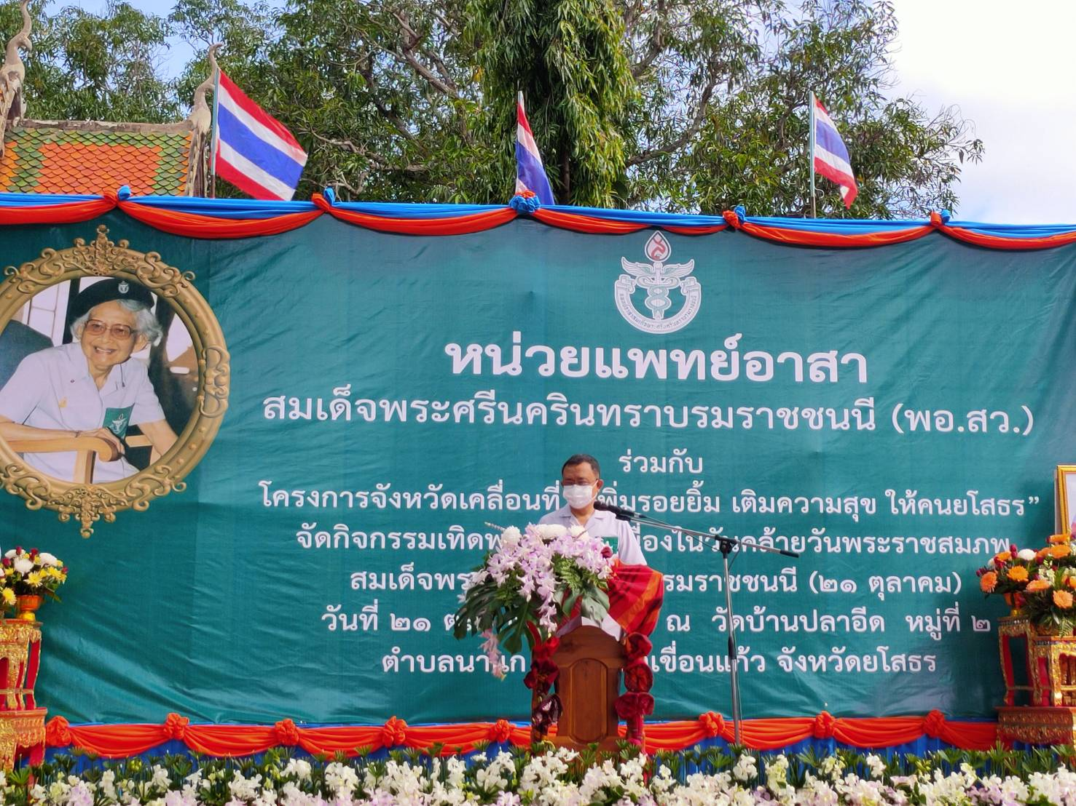
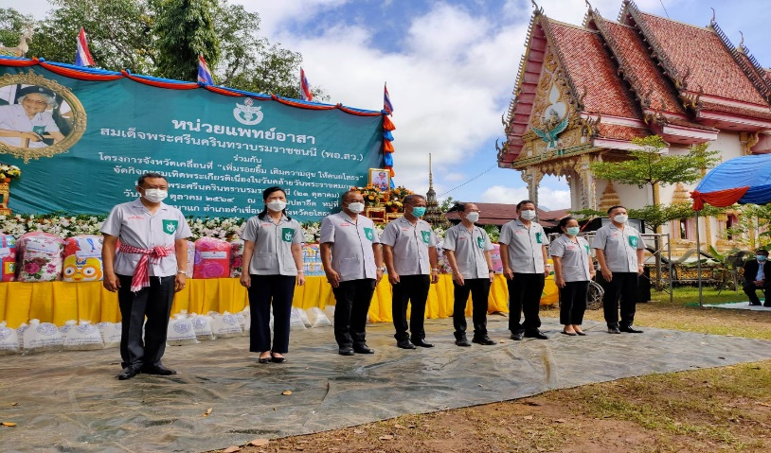
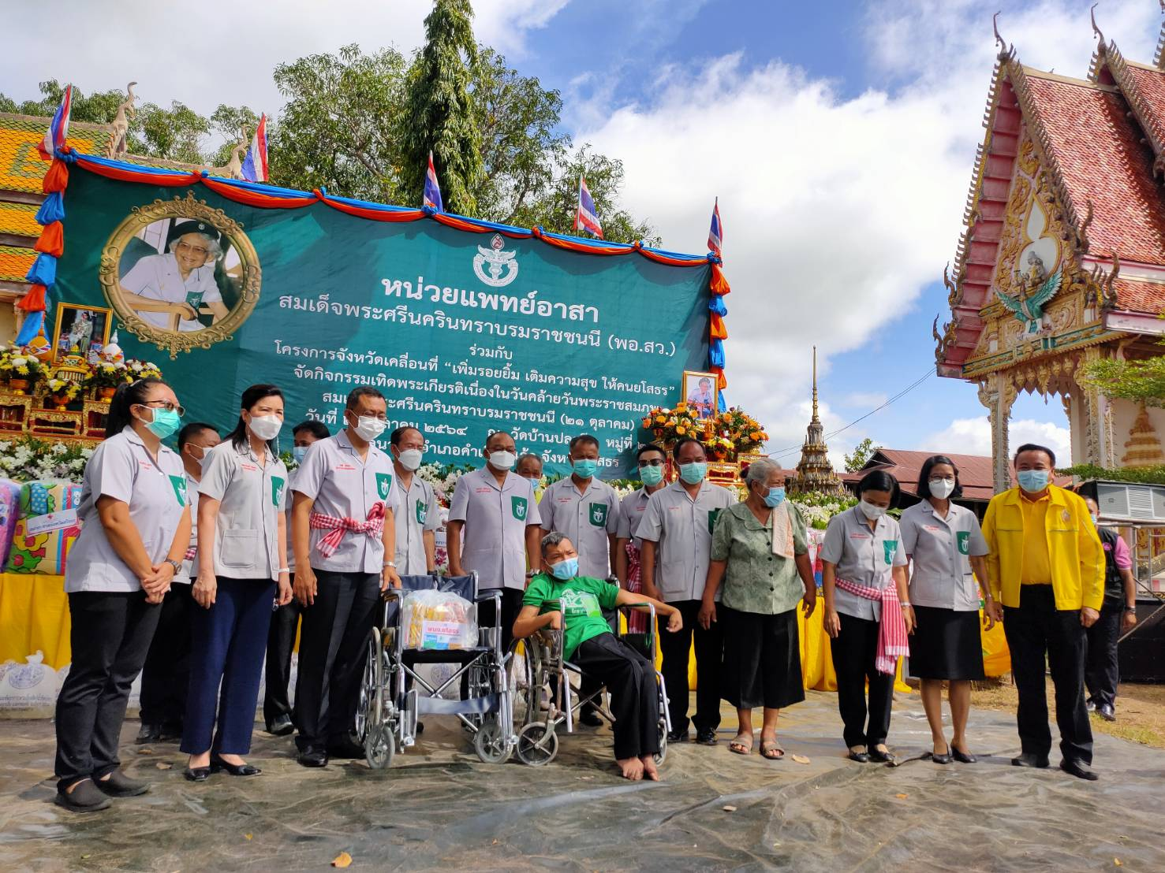
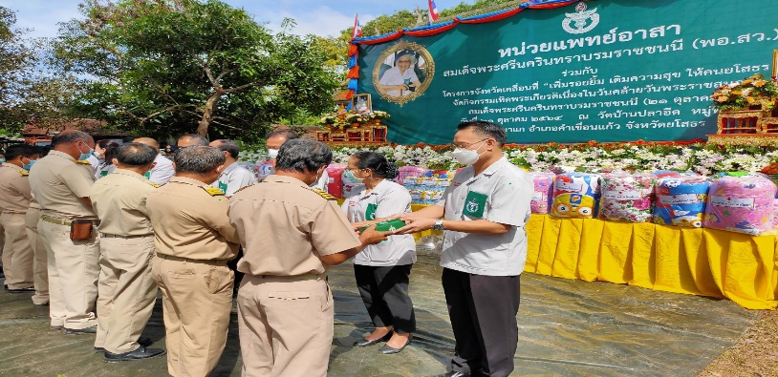
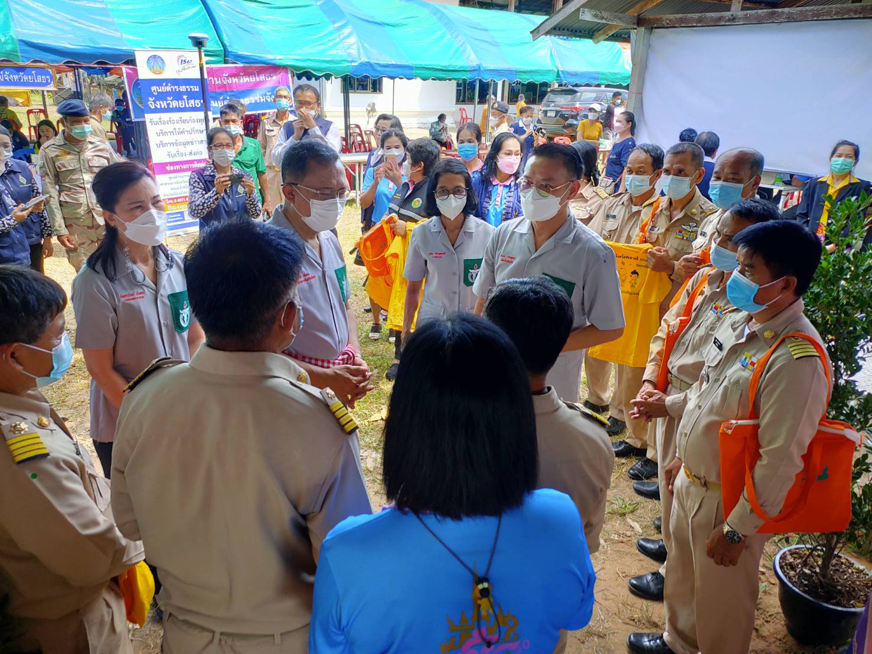
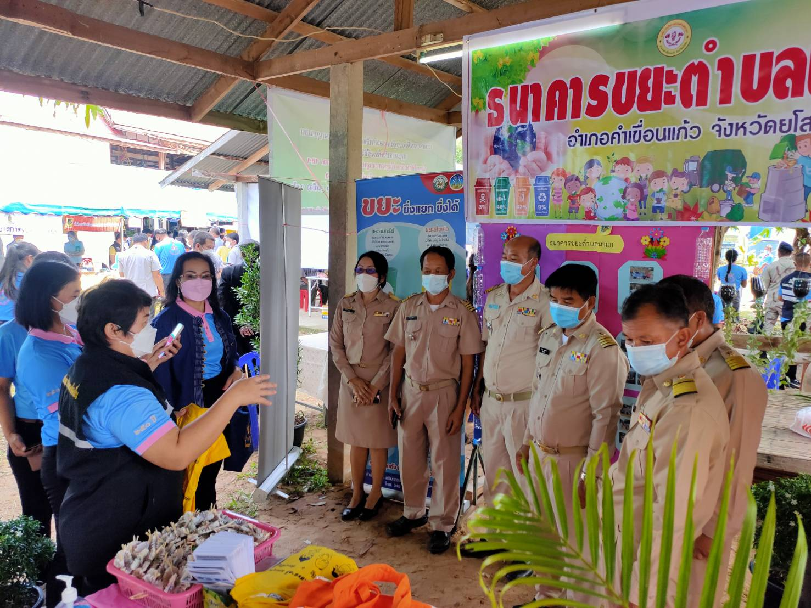
วันที่ 21 ตุลาคม 2564 เวลา 08.30 น. นายสมยศ นามพุทธา ท้องถิ่นจังหวัดยโสธร พร้อมด้วย
ผู้อำนวยการกลุ่มงานส่งเสริมและพัฒนาท้องถิ่น บุคลากรสำนักงานส่งเสริมการปกครองท้องถิ่นจังหวัดยโสธร
ร่วมออกปฏิบัติงานหน่วยแพทย์อาสาสมเด็จพระศรีนครินทราบรมราชชนนี (พอ.สว.) ร่วมกับโครงการจังหวัดเคลื่อนที่
“เพิ่มรอยยิ้ม เติมความสุข ให้คนยโสธร” โดยจัดนิทรรศการประชาสัมพันธ์สร้างการรับรู้ให้กับประชาชน
ในเรื่องการบริหารจัดการขยะ ร่วมกับ อบต.นาแก อ.คำเขื่อนแก้ว จ.ยโสธร ณ บ้านปลาอีด หมู่ที่ 3 ตำบล
นาแก อำเภอคำเขื่อนแก้ว จังหวัดยโสธร

